Slide 1


Slide 2
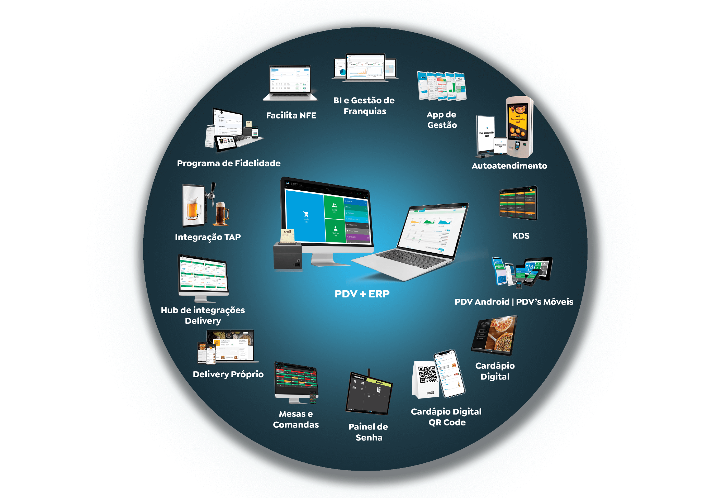

ECOSSISTEMA CONNECTPLUG
Soluções para Food e Varejo
Presença em TODOS os estados
Mais de 10 mil clientes
Mais de 12 mil PDVs

Slide 3

Sobre a ConnectPlug
A ConnectPlug foi fundada com o objetivo de facilitar a gestão de negócios no food e varejo. Em 2023, nos unimos à LWSA (Locaweb Software As a Service), ampliando nossas soluções e fortalecendo nossa presença no mercado. Hoje, ajudamos empresas de todos os tamanhos a otimizar operações e impulsionar o crescimento por meio de tecnologias eficientes e integradas.
Diferenciais: PDV OffLine, automação de processos, tomada de decisão baseada em dados, aumento da produtividade, suporte contínuo e escalabilidade, facilidade de uso e integração total.

Slide 4
Investimento
aba_plano_1
Plano
---------------------------------
montagem_do_plano
Mensal
de plano_mensal por:
Anual
plano_anual por mês
economia_anual
Desconto de desconto_total
Validade da Proposta validade_proposta
Plano Anual - Contrato de 12 meses
Suporte: tipo_de_suporte Horário de Suporte: horario_de_suporte

Slide 5
Investimento
aba_plano_2
Plano
---------------------------------
montagem_do_plano
Mensal
de plano_mensal por:
Anual
plano_anual por mês
economia_anual
Desconto de desconto_total
Validade da Proposta validade_proposta
Plano Anual - Contrato de 12 meses
Suporte: tipo_de_suporte Horário de Suporte: horario_de_suporte

Slide 6
Investimento
aba_plano_3
Plano
---------------------------------
montagem_do_plano
Mensal
de plano_mensal por:
Anual
plano_anual por mês
economia_anual
Desconto de desconto_total
Validade da Proposta validade_proposta
Plano Anual - Contrato de 12 meses
Suporte: tipo_de_suporte Horário de Suporte: horario_de_suporte

Slide 7
Investimento
aba_plano_4
Plano
---------------------------------
montagem_do_plano
Mensal
de plano_mensal por:
Anual
plano_anual por mês
economia_anual
Desconto de desconto_total
Validade da Proposta validade_proposta
Plano Anual - Contrato de 12 meses
Suporte: tipo_de_suporte Horário de Suporte: horario_de_suporte

Slide 8
Investimento
aba_plano_5
Plano
---------------------------------
montagem_do_plano
Mensal
de plano_mensal por:
Anual
plano_anual por mês
economia_anual
Desconto de desconto_total
Validade da Proposta validade_proposta
Plano Anual - Contrato de 12 meses
Suporte: tipo_de_suporte Horário de Suporte: horario_de_suporte

Slide 9
Investimento
aba_plano_6
Plano
---------------------------------
montagem_do_plano
Mensal
de plano_mensal por:
Anual
plano_anual por mês
economia_anual
Desconto de desconto_total
Validade da Proposta validade_proposta
Plano Anual - Contrato de 12 meses
Suporte: tipo_de_suporte Horário de Suporte: horario_de_suporte

Slide 10
Investimento
aba_plano_7
Plano
---------------------------------
montagem_do_plano
Mensal
de plano_mensal por:
Anual
plano_anual por mês
economia_anual
Desconto de desconto_total
Validade da Proposta validade_proposta
Plano Anual - Contrato de 12 meses
Suporte: tipo_de_suporte Horário de Suporte: horario_de_suporte

Slide 11
Investimento
aba_plano_8
Plano
---------------------------------
montagem_do_plano
Mensal
de plano_mensal por:
Anual
plano_anual por mês
economia_anual
Desconto de desconto_total
Validade da Proposta validade_proposta
Plano Anual - Contrato de 12 meses
Suporte: tipo_de_suporte Horário de Suporte: horario_de_suporte

Slide 12
Investimento
aba_plano_9
Plano
---------------------------------
montagem_do_plano
Mensal
de plano_mensal por:
Anual
plano_anual por mês
economia_anual
Desconto de desconto_total
Validade da Proposta validade_proposta
Plano Anual - Contrato de 12 meses
Suporte: tipo_de_suporte Horário de Suporte: horario_de_suporte

Slide 13
Limitações da Integração Bling
Controle de Estoque apenas na BLING: O objetivo da integração é que as vendas realizadas em nossos PONTOS DE VENDA sejam debitados do estoque da BLING, por esta razão o estoque não é controlado na CPLUG.
Métodos de Pagamentos: Na sincronização não é realizado os vínculos entre os métodos de pagamentos entre ambas plataformas, sendo assim é obrigatório realizar um DE-PARA: vincular pagamentos CPLUG para pagamentos BLING.
Venda com cliente selecionado: Não é exportado o cliente relacionado a venda, todas vendas são geradas para "Consumidor Final Padrão".
Cancelamento de Venda: quando é realizado o cancelamento de uma venda no ERP CPLUG essa venda precisa ser cancelada manualmente no ERP BLING.
Parâmetros Tributários: A integração não exporta todos parâmetros, atualmente é integrado apenas NCM e Origem Fiscal, demais parâmetros precisam ser inseridos manualmente.
Vendedor: Na integração não é exportado o cadastro de vendedores e nas vendas com vendedor selecionado, a venda é enviada para Bling sem o vendedor.
Imagens: As imagens do cadastro de produtos não é integrada, sendo necessário replicar manualmente a inserção de imagens descritivas.
slide_bling

Slide 14
Passo a passo
Etapa 1: Apresentação e montagem do plano de acordo com a operação do cliente (você está aqui)
Etapa 2: Alinhamentos finais para contratação (dúvidas, detalhes técnicos…)
Etapa 3: Contratação (envio de dados, link de pagamento, assinatura do contrato)
Etapa 4: Treinamento e Implementação
Etapa 5: Monitoramento e Suporte Contínuo
Prazos: Treinamento e Implementação em até 30 dias com acompanhamento em tempo real

Slide 15














Cases de Sucesso:

Slide 16


É UM PRAZER CONECTAR VOCÊ!
nome_closer
Especialista de Produtos - ConnectPlug
celular_closer
email_closer
CONNECTPLUG DESENVOLVIMENTO DE SOFTWARES LTDA.
www.cplug.com.br
instagram
blog
(41) 3040-5271

